Slide 1


IDEF0 на примере работы цеха по производству жестянных банок с полимерным покрытием
Пермский Национально Исследовательский Политехнический Университет(ПНИПУ)
Сделали студенты группы РИС-23-1Б:
Мокрушин Н.Д.
Фаезов А.Р.
Никонов А.С. Валинуров Р.Н.
Глебко Г.В.(ИВТ-23-2Б)
Пермь 2024

Slide 2
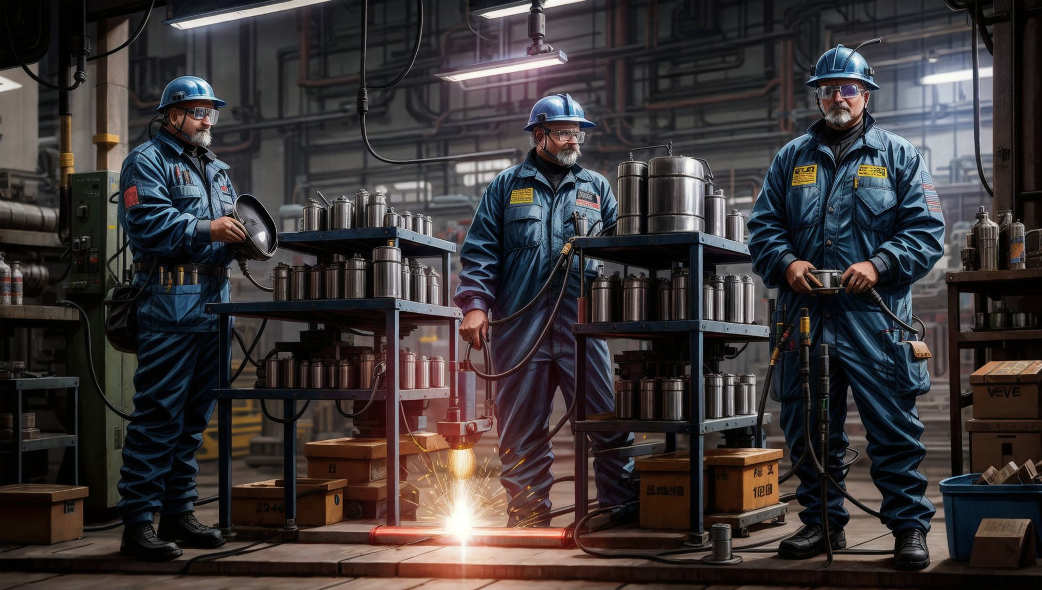
Введение
Производство жестяных банок – это сложный и технологичный процесс, который играет ключевую роль в современной индустрии упаковки. Жестяные банки являются одним из самых распространенных видов упаковки для консервированных продуктов, напитков и других товаров. Их прочность, герметичность и удобство использования делают их незаменимыми на рынке потребительских товаров.

Slide 3
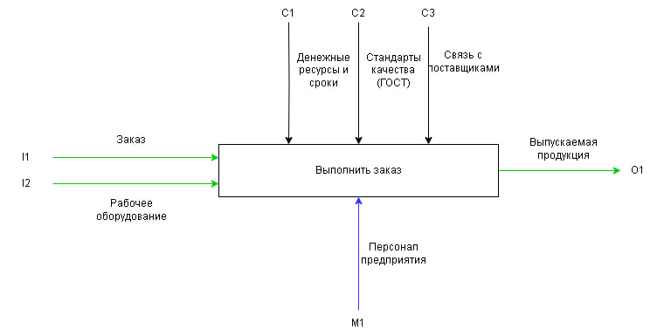
IDEF0

Slide 4
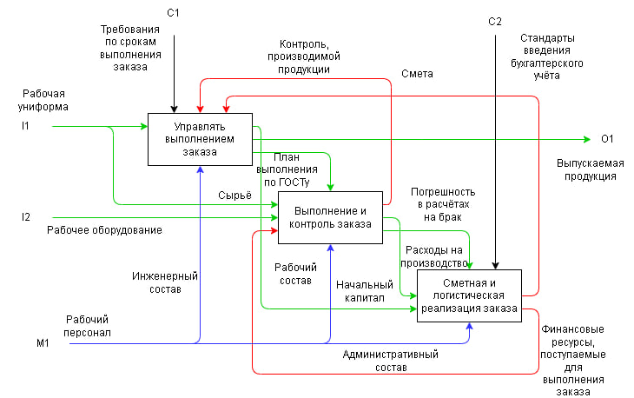
IDEF0

Slide 5
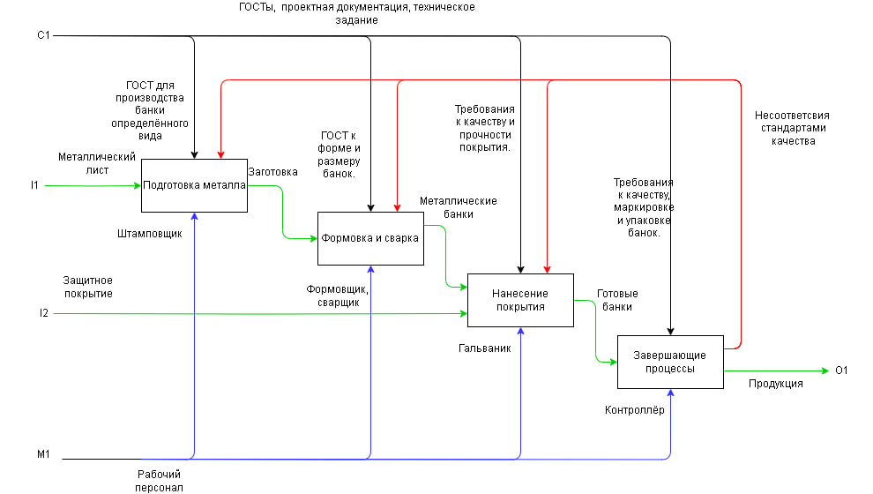
IDEF0

Slide 6
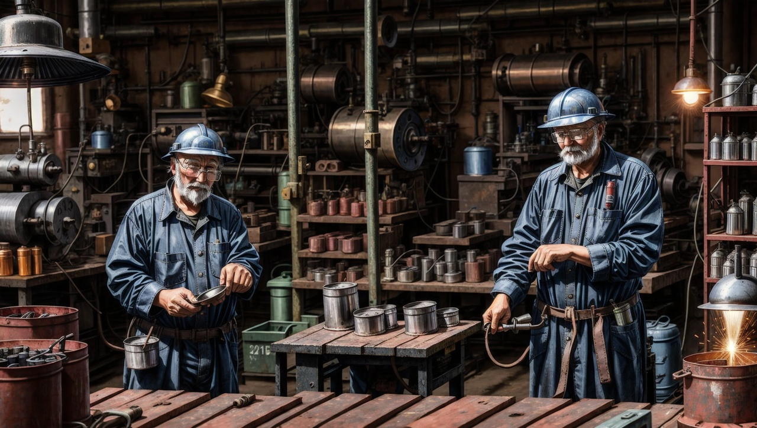
Подготовка металла
Качество изготовления зависит от:
Выбора сырья
Прокатки
Обрезки
Очистки
Подготовки поверхности

Slide 7
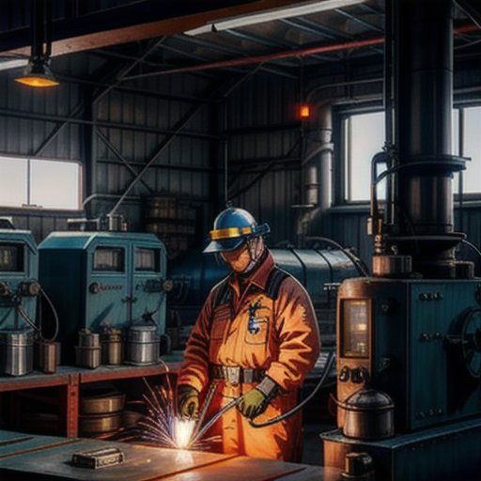
Формовка и сварка
Формовка и сварка - это два важных этапа в процессе производства жестяных банок, которые обеспечивают им нужную форму и прочность.
Формовка:
Подготовка материала
Формирование банки
Контроль качества
Сварка:
Сборка банки
Сварка
Контроль качества

Slide 8
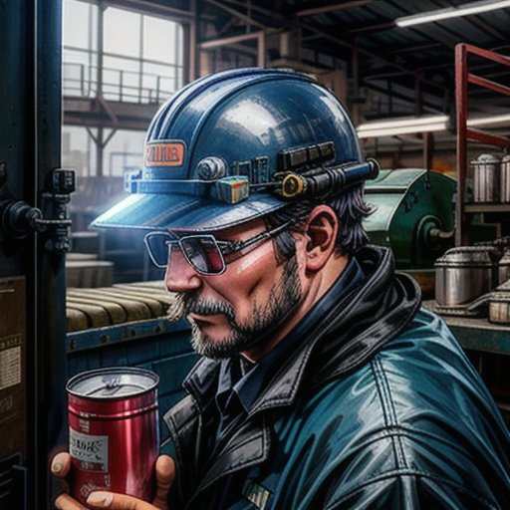
Нанесение покрытия
Нанесение покрытия на жестяные банки является важным этапом в их производстве, так как покрытие обеспечивает не только эстетический внешний вид, но и защиту металла от коррозии и других внешних воздействий. Рассмотрим этапы нанесения покрытия:
Подготовка поверхности
Выбор покрытия
Нанесение покрытия
Сушка и отверждение
Контроль качества

Slide 9

Завершающие процессы
После всех проделанных манипуляций, банка находится почти в надлежащем виде и остается несколько шагов:
Отделка
Инспекция качества
Упаковка
Подготовка к отправке

Slide 10
Заключение
В целом, производство жестяных банок представляет собой сложный и технологический процесс, который играет непрерывно важную роль в современной индустрии упаковки. От подготовки металла до завершающих процессов, каждый этап требует внимания к деталям, высокой степени профессионализма и постоянного контроля качества.
Эти банки не только обеспечивают сохранность продуктов, но и играют ключевую роль в продвижении товаров на рынке благодаря своей привлекательности и функциональности. Благодаря постоянному совершенствованию технологий и процессов производства, мы можем быть уверены в надежности и качестве жестяных банок, которые являются неотъемлемой частью нашего повседневного жизненного образа.

Slide 11
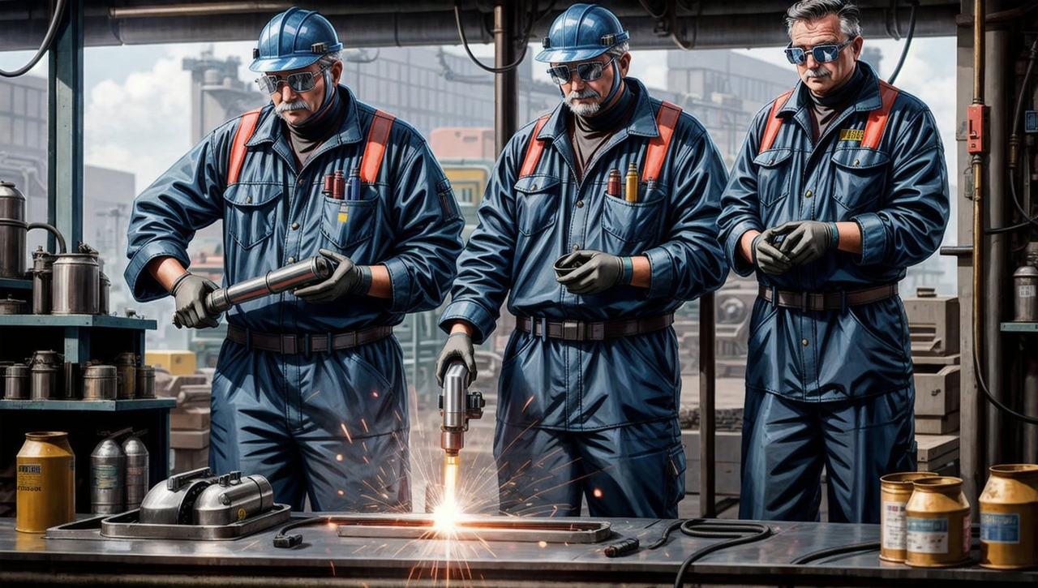
Спасибо за внимание!!!

